Slide 1
КОМУНИКАЦИЈА, АСЕРТИВНОСТ И РАЗРЕШАВАЊЕ КОНФЛИКАТА
Радионица одржана 22.5.2018. године у сарадњи са: http://www.altero.org.rs/

Slide 2
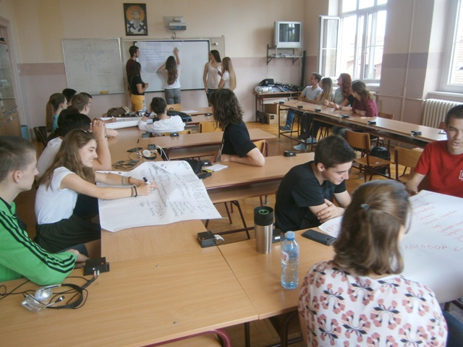
Ученици су по групама дискутовали о конфликтима и презентовали су своје ставове о истима

Slide 3
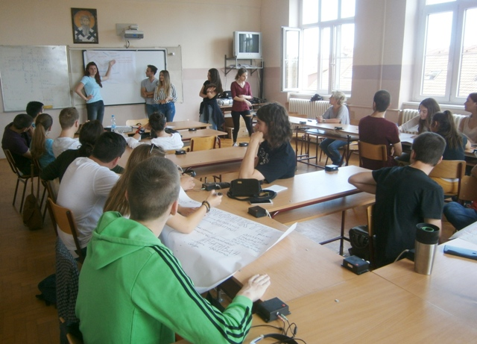
Заједно смо осмишљавали начине за разрешавање конфликата

Slide 4
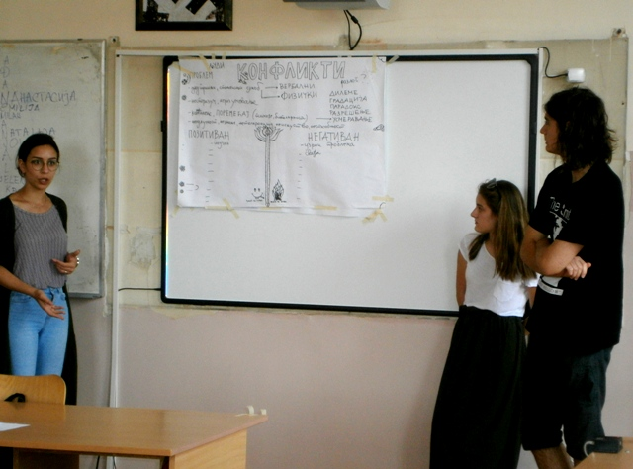
Група је активно дебатовала и дискутовала,
а била је и изражена компетиција међу ученицима

Slide 5
Евалуација психоедукативне радионице- Разрешавање конфликата, асертивност
Земунска гимназија- трећа година , 22.5.2018.
23 учесника
Водитељке: Јелена Милић Јерковић и Маријана Радуловић
1. Оцените колико сте задовољни радионицом: 3.69 просечна оцена
Коментари:
- Задовољна сам
- Неки од учесника су ствари схватили сувише лично и озбиљно па је долазило до беспотребних расправа
- Дотакли смо се и обрадили теме са којима се свакодневно срећемо
- Организација је могла бити боља
- Задовољна сам због тога што смо могли да износимо своје мишљење и решавамо конфликте без икакве свађе
- Превише смо се везивали за конкретне ствари уместо да причамо уопштено
- Мало дискусије о конкретним стварима и лоша атмосфера

Slide 6
2. Колико сте задовољни радом водитељки? 4.13 просечна оцена
Коментари:
- Укључују све присутне у разговор, уважавају свачије мишљење
- Покушавале су да нам помогну и да реше наш проблем
- Недостајало је конкретније објашњење првог задатка
- Дивне даме
- На месту, није лоше, добре
- Другачији карактери
- Види се да се баве професионално овим послом
- Слушају све што причамо. Потрудиле су се да нас саслушају
- Веома су се унеле у радионицу и пренеле нам доста информација које нам могу бити веома корисне
- Ужасно и шаблонски
- Често су неке тврдње недовољно објашњене
- Свакоме су дале време да изрази своја осећања и искажу мишљење

Slide 7
3. Ваш најјачи утисак са радионице (оно што вам је највише значило):
Коментари:
- Највише ми је значило што чујем мишљења других људи, Дељење различитих мишљења, Разговори о искуствима људи, Саслушала сам и туђа мишљења
- Начин долажења до конструктивног решења, Решавање проблема у комуникацији
- Прича са водитељкама
- ”Ово треба тучом да се реши”
- Разрађене теме, широка, детаљна комуникација, нова сазнања
- Подстицај на отворену комуникацију
- Највише ми је значило то што сам научила како да лакше решим конфликте са блиским људима
- Дискутовање и отворен разговор
- Глума свих учесника радионице
- Креирање заједница међу ђацима, сазнали смо нешто више једни о другима и о међусобним односима
- Сазнала сам како да решим своје проблеме са комуникацијом у друштву
- Креативност ученика

Slide 8
4. Да ли бисте желели да присуствујете још некој радионици ? 18 ДА, 5 НЕ
На коју тему?
- Вршњачко насиље
- Нашем интересовању за факултет
- Психолошким темама
- Психолошким поремећајима
- Насиљу и проблемима у породици
- Дискриминацији, насиљу
- Било која тема у вези са проблемима у нашој непосредној околини
- Свим социјалним проблемима
- Било чему
- Међуљудским односима
- Комуникација, разумевање, о животу, космосу

